Slide 1

BÁO CÁO TỔNG KẾT
ỦY BAN NHÂN DÂN THÀNH PHỐ HỒ CHÍ MINH
TRƯỜNG CAO ĐẲNG LÝ TỰ TRỌNG LÝ TỰ TRỌNG
THÀNH PHỐ HỒ CHÍ MINH
3 NĂM HOẠT ĐỘNG ĐÀO TẠO
VÀ PHƯƠNG HƯỚNG NHIỆM VỤ
GIAI ĐOẠN 2018 - 2020

Slide 2
Nội dung
Phần A - Tổng kết 3 năm
Hoạt động đào tạo
I. Tình hình chung
II. Kết quả thực hiện
PHẦN B : Phương hướng nhiệm vụ
giai đoạn 2018 – 2020

Slide 3
PHẦN A
TỔNG KẾT 3 NĂM
HOẠT ĐỘNG ĐÀO TẠO

Slide 4
I. TÌNH HÌNH CHUNG
1. Thuận lợi
- Nhà trường luôn bám sát chỉ đạo của Bộ Giáo dục – Đào tạo, Tổng cục Giáo dục nghề nghiệp, Sở Giáo dục – Đào tạo Thành phố Hồ Chí Minh trong thực hiện nhiệm vụ giáo dục chuyên nghiệp và dạy nghề.
- Đội ngũ cán bộ – giáo viên – nhân viên ngày càng được chuẩn hóa.
- Đầu tư thiết bị theo hướng hiện đại hóa ở các khoa Điện-Điện tử, Cơ khí, Động lực là những ngành mũi nhọn của Trường.
- Công tác tuyển sinh ngày càng chuyên nghiệp, hiệu quả, số lượng HSSV đến nhập học tại trường ngày càng tăng.

Slide 5
I. TÌNH HÌNH CHUNG
2. Hạn chế
- Chưa được sự quan tâm đầu tư nguồn lực tài chính để phát triển cơ sơ sở vật chất theo định hướng của các chủ trương, chính sách của Đảng bộ và Chính quyền thành phố.
- Dù được cải tạo nâng cấp nhưng hệ thống phòng học, phòng thí nghiệm chưa được hiện đại hóa.
- Thư viện chưa được đầu tư phần mềm quản lý chuyên dụng và trang thiết bị phục vụ cho thư viện hiện đại

Slide 6
I. TÌNH HÌNH CHUNG
3. Nguyên nhân của hạn chế
- Mặc dù có chuyển biến về nhận thức nhưng xã hội vẫn chưa nhận thức đầy đủ, toàn diện về giáo dục chuyên nghiệp, dạy nghề.
- Việc đổi mới nội dung, chương trình, phương pháp giảng dạy ở các khoa chưa đồng bộ, chắp vá, chưa thực sự gắn kết với nhu cầu của doanh nghiệp.
- Thông tin về nhu cầu nguồn nhân lực cho xã hội, địa phương hiện nay còn hạn chế
- Kinh phí dành cho hoạt động thường xuyên của trường chưa đáp ứng yêu cầu phát triển, chủ yếu là dựa vào nguồn kinh phí thường xuyên;

Slide 7
II. KẾT QUẢ THỰC HIỆN
1. Công tác phát triển ngành nghề đào tạo

Slide 8
II. KẾT QUẢ THỰC HIỆN
2. Công tác tuyển sinh

Slide 9
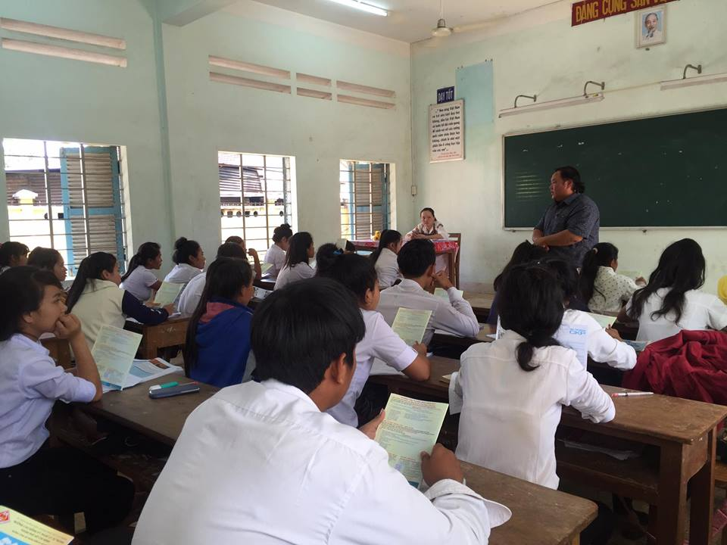
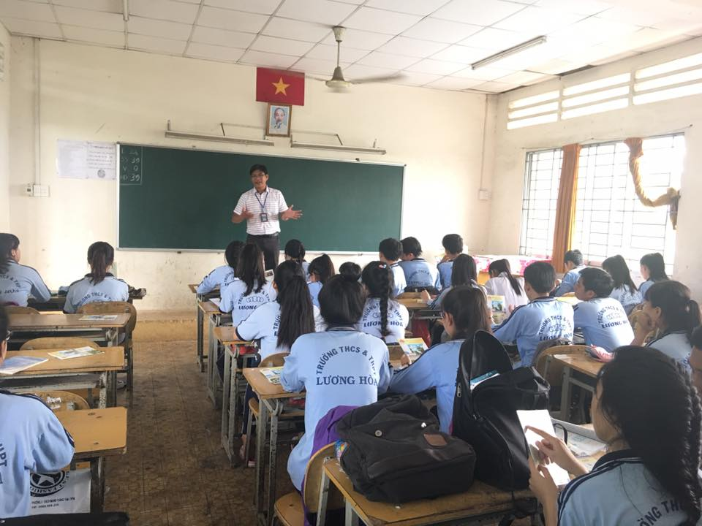
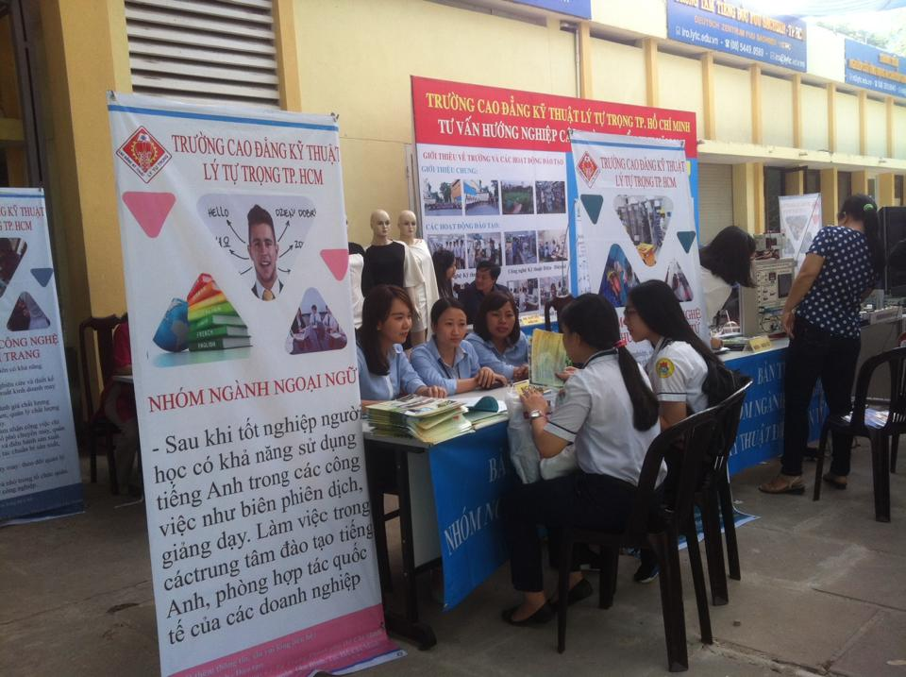
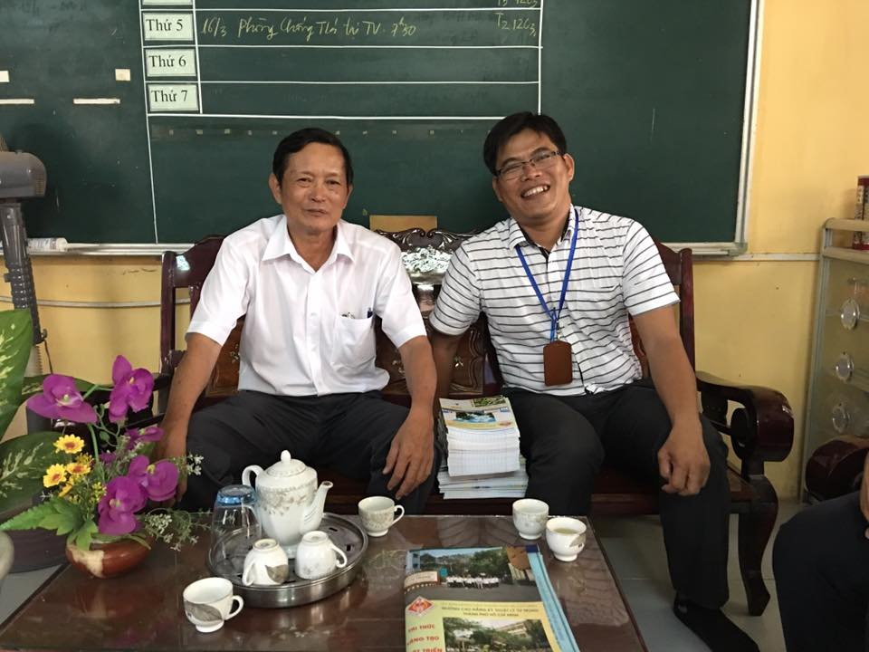
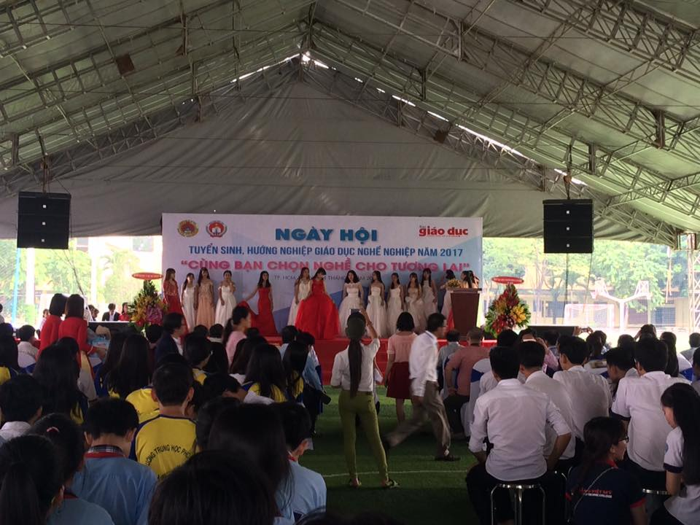
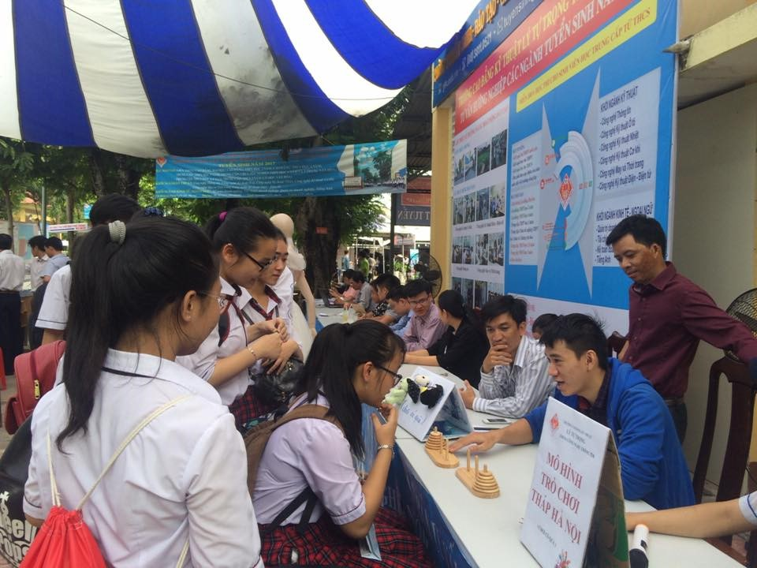
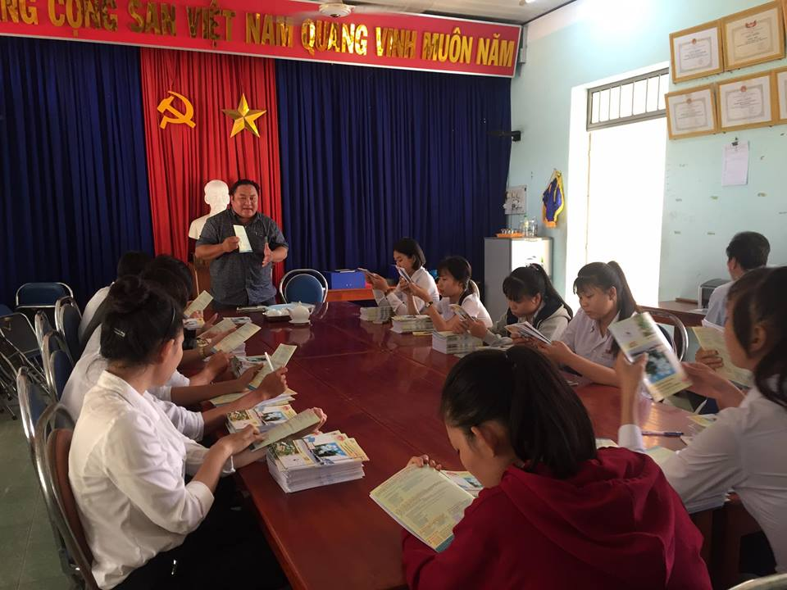
II. KẾT QUẢ THỰC HIỆN
2. Công tác tuyển sinh
* Các biện pháp, hình thức tuyển sinh:

Slide 10
II. KẾT QUẢ THỰC HIỆN
2. Công tác tuyển sinh
* Những thuận lợi, khó khăn
Đã thay đổi nhận thức của Cán bộ, Giáo viên,
Nhân viên toàn trường
Được sự quan tâm chỉ đạo sâu sát của
Ban Giám hiệu
Nhà trường đã đầu tư cho công tác quảng
bá, tư vấn tuyển sinh
Nguyên nhân khách quan, thay đổi hình thức
tuyển sinh của các trường đại học

Slide 11
II. KẾT QUẢ THỰC HIỆN
3. Công tác phát triển quy mô đào tạo

Slide 12
II. KẾT QUẢ THỰC HIỆN
4. Hoạt động giảng dạy
4.1. Kết quả kiểm tra toàn diện

Slide 13
II. KẾT QUẢ THỰC HIỆN
4. Hoạt động giảng dạy
4.2. Thao giảng cấp khoa

Slide 14
II. KẾT QUẢ THỰC HIỆN
4. Hoạt động giảng dạy
4.2. Hội giảng các cấp
- Hội thi GV dạy giỏi TCCN cấp Toàn quốc năm 2015:
01 GV. Kết quả: Đạt Giải Nhì.
- Hội thi GV dạy giỏi TCCN cấp Thành phố năm 2016:
04 GV. Kết quả: Đạt 03 Giải Nhì, 01 giáo viên được công nhận GVDG TCCN cấp Thành phố.

Slide 15
II. KẾT QUẢ THỰC HIỆN
4. Hoạt động giảng dạy
4.3
Tăng cường các điều kiện nâng cao chất lượng, hiệu quả đào tạo
4.4
Xây dựng hoàn chỉnh chương trình, giáo trình đào tạo
4.5
Biên soạn giáo trình, đề cương chi tiết học phần phục vụ dạy và học

Slide 16
II. KẾT QUẢ THỰC HIỆN
5. Kết quả học tập và rèn luyện của HSSV
5.1. Kết quả học tập

Slide 17
II. KẾT QUẢ THỰC HIỆN
5. Kết quả học tập và rèn luyện của HSSV
5.1. Kết quả học tập

Slide 18
II. KẾT QUẢ THỰC HIỆN
5. Kết quả học tập và rèn luyện của HSSV
5.1. Kết quả học tập

Slide 19
II. KẾT QUẢ THỰC HIỆN
5. Kết quả học tập và rèn luyện của HSSV
5.2. Kết quả rèn luyện

Slide 20
II. KẾT QUẢ THỰC HIỆN
5. Kết quả học tập và rèn luyện của HSSV
5.2. Kết quả rèn luyện

Slide 21
II. KẾT QUẢ THỰC HIỆN
5. Kết quả học tập và rèn luyện của HSSV
5.2. Kết quả rèn luyện

Slide 22
II. KẾT QUẢ THỰC HIỆN
5. Kết quả học tập và rèn luyện của HSSV
5.3. Kết quả tốt nghiệp

Slide 23
II. KẾT QUẢ THỰC HIỆN
6. Công tác HSSV và tỉ lệ HSSV có việc làm sau tốt nghiệp
6.1 Công tác HSSV
- Thực hiện tốt cuộc vận động “Học tập và làm theo tấm gương đạo đức Hồ Chí Minh” ;
- Tổ chức đối thoại định kỳ giữa khoa – HSSV, giữa Ban Giám hiệu – HSSV;
- Đẩy mạnh công tác phát triển đảng trong HSSV;
- Tổ chức các câu lạc bộ đội nhóm tạo sân chơi lành mạnh cho HSSV và là cơ sở tham gia các hoạt động của các cấp;
- Tổ chức thi HSSV giỏi nghề cấp khoa để chọn nguồn, tổ chức bồi dưỡng tham dự kỳ thi HSSV giỏi các cấp;

Slide 24
II. KẾT QUẢ THỰC HIỆN
6. Công tác HSSV và tỉ lệ HSSV có việc làm sau tốt nghiệp
6.2 Công tác giới thiệu việc làm cho HSSV
- Tỉ lệ HSSV có việc làm ngay sau khi tốt nghiệp 75%, có việc làm đúng ngành đào tạo 70%.
- Tỉ lệ HSSV có việc làm sau khi tốt nghiệp 06 tháng 90%, có việc làm đúng ngành đào tạo 80%.
+ Đáp ứng, có thể sử dụng được ngay: Chiếm tỉ lệ: 18,75 %
+ Cơ bản đáp ứng, phải đào tạo thêm: Chiếm tỉ lệ: 71,88 %
+ Không đáp ứng: Chiếm tỉ lệ: 09,37 %

Slide 25
II. KẾT QUẢ THỰC HIỆN
7. Công tác khảo thí và đảm bảo chất lượng
- Đã tập hợp được 347 đề thi trắc nghiệm và 709 đề thi tự luận dạng file word để bổ sung vào ngân hàng đề thi của trường.
- Đã tập hợp được 17 bộ ngân hàng đề thi tốt nghiệp lý thuyết và thực hành cho bậc cao đẳng nghề và trung cấp nghề.
- Đã nhập 11 bộ câu hỏi thi vào phần mềm PMT-EMS tổ chức thi trắc nghiệm online và 118 bộ câu hỏi thi vào phần mềm biên soạn offline.

Slide 26
PHẦN B
PHƯƠNG HƯỚNG NHIỆM VỤ
GIAI ĐOẠN 2018 – 2020

Slide 27
1. Công tác chính trị tư tưởng
- Tiếp tục nâng cao hiệu quả công tác giáo dục chính trị tư tưởng, tổ chức triển khai thực hiện tốt các cuộc vận động của Ngành;
- Tiếp tục triển khai chủ trương “Đổi mới toàn diện Nhà trường”, nâng cao chất lượng công tác phổ biến, giáo dục pháp luật cho CB-GV-NV và HSSV trong toàn trường.
- Tiếp tục nâng cao chất lượng hoạt động Công đoàn, Đoàn Thanh niên, Hội Sinh viên trong nhà trường.
- Đoàn Thanh niên và Hội Sinh viên chú trọng tuyên truyền, phát huy truyền thống hiếu học, lao động sáng tạo; tăng cường giáo dục lý tưởng sống, kỹ năng sống cho HSSV

Slide 28
2. Nâng cao chất lượng và hiệu quả giáo dục và đào tạo
- Nhà trường xây dựng kế hoạch năm học cụ thể và chi tiết, phù hợp với lộ trình của kế hoạch chiến lược phát triển của Nhà trường giai đoạn 2015 – 2020
- Triển khai thực hiện các giải pháp nhằm tăng tỷ lệ HSSV khá giỏi, giảm tỷ lệ HSSV yếu kém, khắc phục tình trạng HSSV bỏ học
- Vận hành các chương trình đào tạo theo phương pháp tiếp cận CIDO đáp ứng chuẩn đầu ra của của cấp môn học và cấp chương trình đào tạo.
- Đào tạo cao đẳng, trung cấp gắn với nhu cầu của xã hội, tích cực hướng nghiệp phân luồng học sinh sau khi tốt nghiệp trung học cơ sở.

Slide 29
3. Tiếp tục đổi mới công tác quản lý giáo dục và đào tạo
- Xây dựng Kế hoạch công tác thanh tra nội bộ năm học;
- Tiếp tục triển khai thực hiện nghiêm túc quy chế về công khai đối với cơ sở GD.
- Khai thác và sử dụng hiệu quả phần mềm quản lý đào tạo.

Slide 30
4. Đẩy mạnh công tác bồi dưỡng nâng cao chất lượng đội ngũ
cán bộ quản lý, giảng viên, giáo viên, nhân viên
- Tăng cường công tác xây dựng, thực hiện quy hoạch đội ngũ nhà giáo và cán bộ quản lý.
- Xây dựng đội ngũ cán bộ giảng dạy, cán bộ quản lý và nhân viên có chuyên môn cao, đạo đức tốt, đoàn kết và gắn bó với trường.
- Thực hiện các thủ tục để cán bộ viên chức hưởng chế độ khuyến khích học tập nâng cao trình độ theo quy định của ngành và của trường.
- Tổ chức bồi dưỡng, nâng cao trình độ chuyên môn, nghiệp vụ cho CB-GV-NV.

Slide 31
5. Tăng cường đầu tư phát triển cơ sở vật chất
- Tiếp tục khai thác, thu hút các nguồn đầu tư từ ngân sách Nhà nước cho công tác đào tạo; đồng thời tranh thủ các nguồn lực ngoài xã hội đóng góp tự nguyện.
- Hoàn thiện hệ thống lớp học, phòng thực hành, xưởng thực tập đủ về số lượng, đảm bảo về diện tích, trang thiết bị máy móc đủ, đồng bộ và hiện đại.
- Xây dựng và triển khai thực hiện Đề án phát triển trường nghề chất lượng cao đến năm 2020 và trường đầu tư nghề trọng điểm.

Slide 32
6. Đẩy mạnh các hoạt động giao lưu, hợp tác quốc tế
- Mở rộng các hoạt động giao lưu quốc tế nhằm thu hút đầu tư, giao lưu hợp tác, trao đổi kinh nghiệm, học tập các trường đại học, cao đẳng có uy tín trong khu vực và các nước có nền giáo dục phát triển.
- Triển khai và tham gia tích cực các hội thi nghề cấp Sở và cấp Bộ tổ chức.
- Phát triển mối quan hệ hợp tác bền vững với Doanh nghiệp.

Slide 33
ỦY BAN NHÂN DÂN THÀNH PHỐ HỒ CHÍ MINH
TRƯỜNG CAO ĐẲNG LÝ TỰ TRỌNG LÝ TỰ TRỌNG
THÀNH PHỐ HỒ CHÍ MINH
Trân trọng cám ơn !

